Slide 1
Endokrinologie
Osteoporóza
SUO letní semestr 2024
MUDr. Ingrid Rýznarová

Slide 2
Obsah
Hypothalamus
Hypofýza
Štítná žláza
Nadledvinky
Slinivka břišní
Osteoporóza a osteomalácie

Slide 3
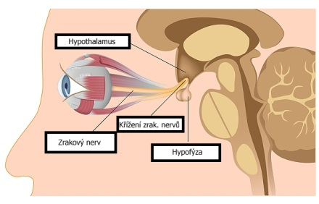
Hypothalamus a hypofýza
Notes:
Hypothalamus – část mezi mozku, český název podhrbolí. Připravuje organismus na zátěžové situace,např fyzická a psychická zátěž.

Slide 4
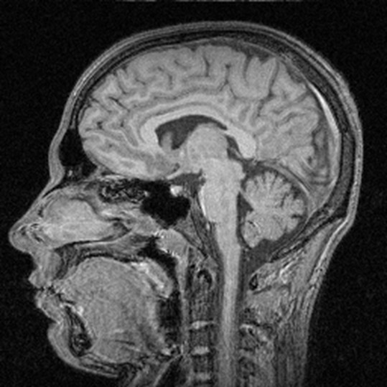

Slide 5
Funkce hypothalamu
Tvorba hormonů:
Antidiuretický hormon (vasopresin, ADH)
Oxytocin
po neurosekrečních drahách dopravovány do neurohypofýzy -> vyplavovány do krve.
Uvolňuje:
hypofýzotropní hormony (řídí činnost adenohypofýzy)
Dále řídí:
pocity hladu, žízně, termoregulaci, kontrola emocí, sexuální aktivita, porucha spánku, sfinkterové poruchy, pocení ….
Notes:
5

Slide 6
Hypothalamus
Komplikovaný systém-regulace
štítné žlázy
nadledvin
pohlavních žláz
sekrece růstového hormonu(GH)
prolaktin (PRL)
vasopresin, ADH
Oxytocin
Koordinuje vnitřní orgány a jejich komplexní odpověď
Notes:
6

Slide 7
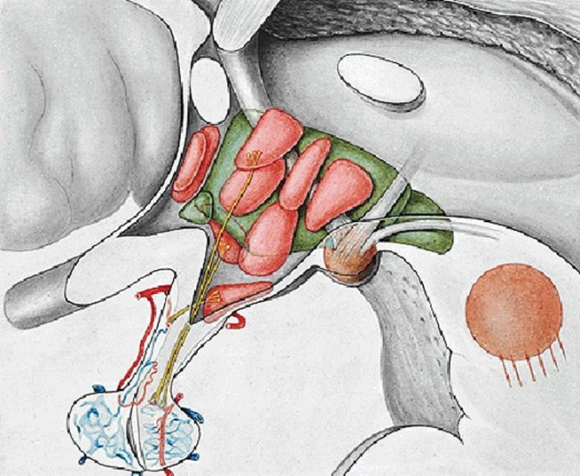
Hypothalamická jádra spoje do neurohypofýzy
Notes:
7

Slide 8
Hormony
Liberiny
hypothalamo-hypofyzárním krevním oběhem dopravovány do adenohypofýzy
Tyroliberin (TRH) spouští sekreci thyrotropinu(TSH)
Luliberin (LHRH) uvolňujícím faktorem folikulárního hormonu
FSH RH somatostatin (SST, GHIF) zastavuje tvorbu růstového hormonu
Somatokrinin podporuje produkci růstového hormonu

Slide 9
Hormony
Vazopresin(Antidiuretický hormon)
v oblasti tvorby jsou osmoreceptory, reagují na změnu koncentrace iontů v plazmě a extracelulární tekutině
Poškození: vznik žíznivky (diabetes insipidus),nadměrné pití a neschopnost zadržet vodu v organismu
Oxytocin
ovlivňuje děložní stahy(rychlost a frekvenci),rozvolňuje vazivo v oblasti pánve při porodu, výron mléka při kojení

Slide 11
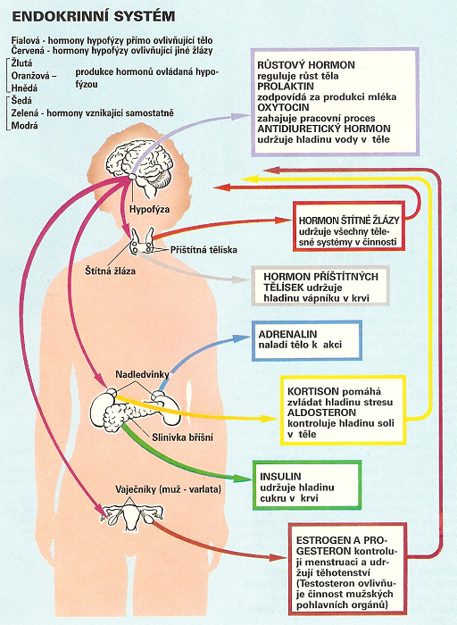

Slide 12
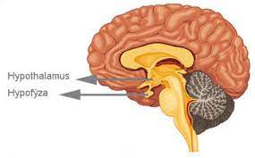
Hypofýza
Řídící endokrinní žláza
Malá žláza (1cm,jako třešeň), 0.6g
Spojena malou stopkou s hypothalamem
Tvořena 2 laloky:
přední adenohypofýza
zadní neurohypofýza

Slide 13
Hypofýza
Adenohypofýza-přední lalok
Hormony:
Tyreotropní hormon TSH
Adrenokortikotropní hormon ACTH
Prolaktin
Somatotropní hormon –GH(růstový hormon)
Folikuly stimulující hormon FSH
Luteotropní hormon -LH

Slide 14
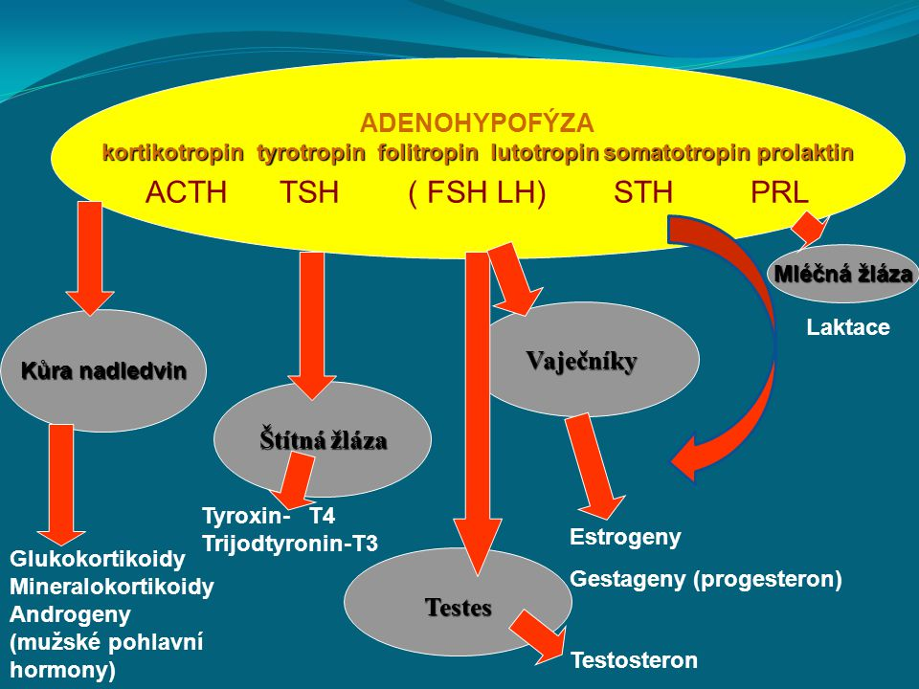
Notes:
14

Slide 15
Vyšetření-indikace
1.Poruchy funkce
Hypofunkce - hypopituitarismus
Izolovaný
Komplexní ->panhypopituarismus
Hyperfunkce
Cushinguv syndrom, Gigantismus,
Akromegalie, Prolaktinom, Tyreotoxikoza
2.Expanzivní procesy v oblasti tureckého sedla
mohou mít i funkční aktivitu
Notes:
15

Slide 16
Vyšetřovací postup
1.Zobrazovací metody
MR,CT
2.Hormonální vyšetření:
bazální hodnoty
stimulační testy
inhibiční testy
3.Biochemické vyšetření
4.Oční vyšetření
Notes:
16

Slide 17
Panhypopituitarismus celkově snížená funkce hypofýzy
Porucha produkce kortizolu
Centrální hypothyreoza
Hypogonadismus
Deficit STH

Slide 18
Funkční poruchy- izolované
Centrální hyperthyreóza
nebo
Cushingův syndrom
nebo
Akromegalie
nebo
Gigantismus
Notes:
18

Slide 19
Klinický obraz poškození hypofyzy
Deficit Růstového hormonu (GH)
V dětství –zpomalení až zástava růstu
V dospělosti-snížení svalové hmoty, fyzické + kardiální výkonnosti, únava,…
Deficit (LH+FSH) ->Hypogonadismus
Deficit TSH->Centrální hypothyreóza
Deficit ACTH->Centrální hypokortikalismus
glukokortikoidy + androgeny
Deficit prolaktinu->alterace reprodukce

Slide 20
Akromegalie a gigantismus
Zdroj nadprodukce→ adenom
Nadměrná koncentrace růstového hormonu (GH ,STH)
Gigantismus –před ukončením růstu -> celkový růst
Akromegalie- po ukončení růstu ->růst akrálních částí těla
ruce, nohy, čelisti, uši, nos
Organomegalie
Postižení pohybového aparátu
Kardiovaskulární onemocnění-hypertenze, ateroskleróza, kardiomyopatie
Diabetes mellitus- inzulinorezistence

Slide 21
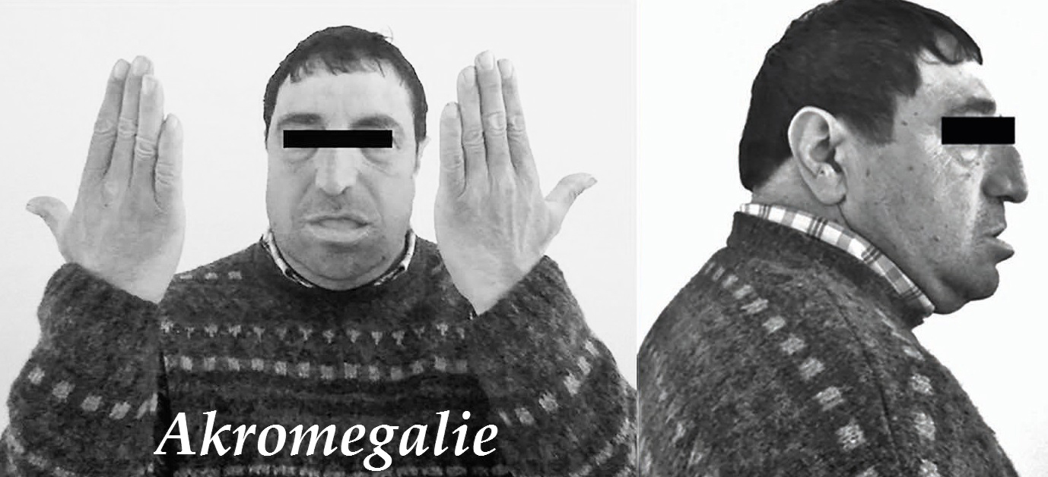

Slide 22
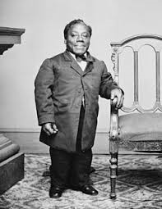
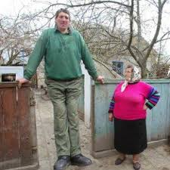
Gigantismu a nanismus

Slide 23
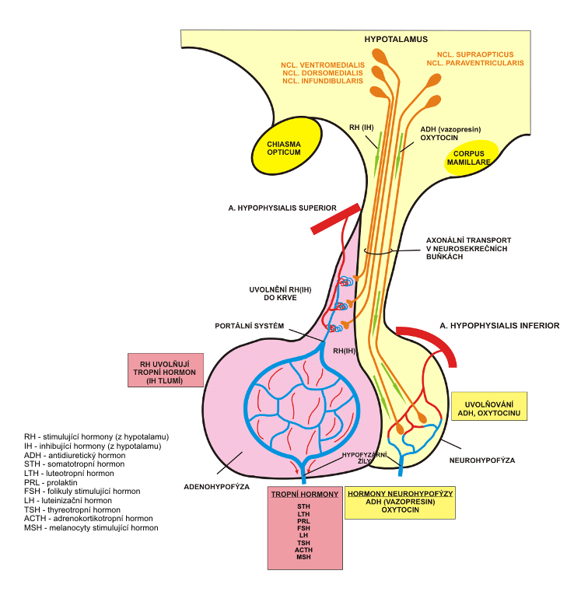
Hypofýza-zadní lalok
Hormony: Oxytocin
ADH

Slide 24
Diabetes insipidus centralis
Nedostatečná sekrece ADH (vasopresin)
Polyurie
Polydipsie
Diagnostika
Koncentrační pokus
Léčba
Substituce desmopresinem

Slide 25
Syndrom nepřiměřené sekrece ADH(SIADH)
Zvýšená sekrece ADH
Normovolemická hypoosmolalita a hyponatremie
Neurologické příznaky
Bolesti hlavy, nauzea, zvracení, křeče, koma
Léčba
Akutní symptomatická XX chronická hyponatremie
Sekundární SIADH
Nádory, postižení CNS, polékový, onemocnění plic

Slide 27
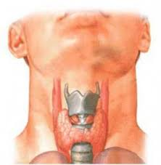
Štítná žláza

Slide 28
Hypothyreóza
Poruchy sekrece hormonů
(nejčastější hormonální poruchy)
T3 trijodthyroni
T4 thyroxin
Kalcitonin

Slide 29
Hypothyreóza
Primární příčiny
Chronická autoimunní Hashimotova thyreoiditida
Stp. destrukci štítnice– operace, zevní ozáření
Vrozené defekty syntézy
Nadměrný přísun jodu-i.v. kontrast, léky
Jodový deficit
Sekundární příčiny
Hypopituarismus –porucha v oblasti hypofýzy

Slide 30
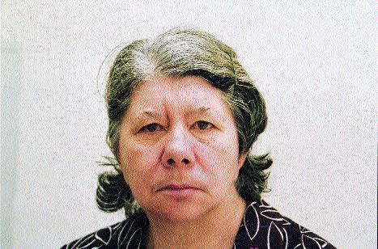
Klinický obraz
Únava, zimomřivost
Zpomalení metabolismus-vzestup hmotnosti, hypercholesterolémie
Kůže – suchá, ztluštění kůže a podkoží->ukládání glykosaminoglukanů (myxedém), suchost vlasů
GIT příznaky-zácpa, nechutenství
Kardiovaskulární příznaky-srdeční selhání, bradykardie
Neurologické – svalová slabost, zpomalené psychomotorické tempo, svalové křeče
Hlas – zhrubělý, chraplavý

Slide 31
Diagnostika a terapie
Laboratorní odběry:
TSH, fT4, fT3
Rozlišení centrální a periferní poruchy
Sonografie, CT, MR, scintigrafie,cytologické vyšetření
Terapie
Substituce hormonů

Slide 32
Hyperthyreosa
Primární porucha
Postižení samotné štítné žlázy
Graves-basedowova choroba-AIT(produkce protilátek proti TSH receptoru
Toxický adenom
Toxická polynodozní struma
Amiodaronem indukovaná hyperthyrosa
Tyreoiditidy
Folikulární karcinom
Sekundární porucha
postižení hypofýzy->nadměrná sekrece TSH

Slide 33
Hyperthyreosa
Zvýšená sekrece a působení hormonů štítné žlázy
Klinický obraz
Hypermetabolismus
Pocení
Hubnutí
úzkost, neklid
slabost, unavitelnost
poruchy menstruačního cyklu
průjem

Slide 34
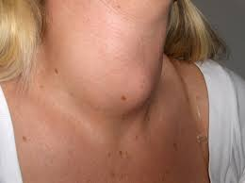
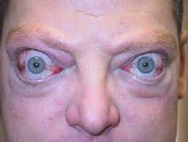
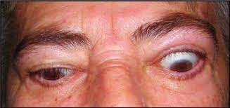
Hyperthyreosa-
Oční příznaky:
Dalrymplův příznak - retrakce očního víčka
Kocherův příznak- upřený pohled
Graefeho příznak- pohled dolů a chybí souhyb horního víčka

Slide 35
Hyperthyreosa
Léčba:
Tyreostatika-blokují biosyntézu hormonů
Tyrozol, Favistan, Propycil
Operace-tyreoidektomie
Radioaktivní jód

Slide 36
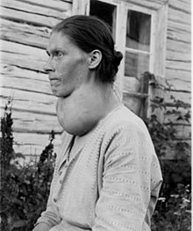
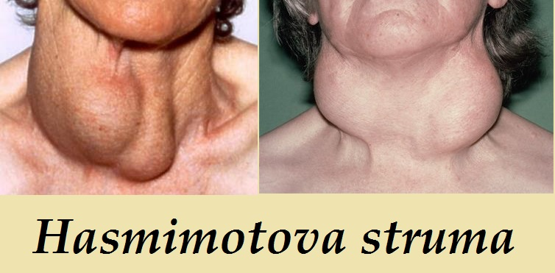
Struma

Slide 37
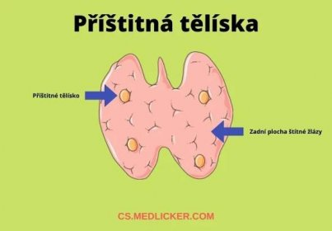
Příštítná tělíska
Na zadní straně štítné žlázy -2 nahoře+ 2 dole
Produkce parathormonu
Zvyšuje hladinu Ca v krvi
Stimuluje osteoklasty –uvolňuje Ca z kostí
V ledvinách zvyšuje reabsorpci Ca

Slide 38
Příštítná tělíska primární hyperparathyreoza
Klinické příznaky:
Osteoporóza
Nefrolithiaza
Peptický vřed
Akutní pankreatitida
Hypertenze
Poruchy srdečního rytmu
Psychické a nervosvalové příznaky

Slide 39
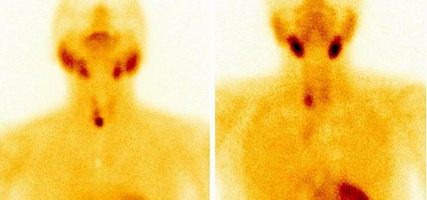
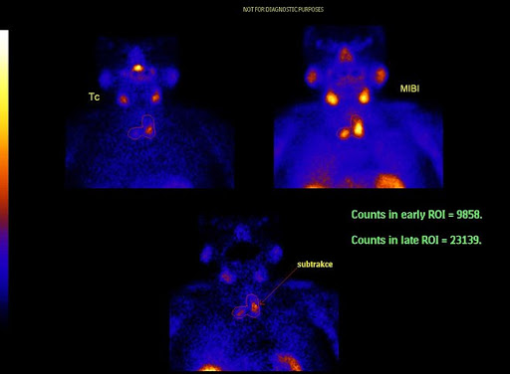
Diagnostika
Laboratorní
Vysoká sérová koncentrace PTH
Vysoká kalcemie
Sonografie, CT, MR, scintigrafie

Slide 41
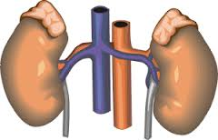
Nadledviny

Slide 42
Stavba nadledvin
Kůra nadledvin
Řízena hypofýzou->ACTH→kortizol
Produkuje:
Kortizol- připravuje organismus na zátěž, zvyšuje glukosy, má protizánětlivý efekt
Androgeny
Aldosteron- reguluje hospodaření s Na
Při přebytku nastává Cushingův syndrom (tloustnutí v obličeji a břiše, hypertense)
Při nedostatku hypotenze, celková adynamie

Slide 43
Stavba nadledvin
Dřeň nadledvin
Adrenalin připravuje na zátěž : zvyšuje srdeční frekvenci, systolický tlak, stažlivost, vazodilataci ve svalech, vazokonstrikci v kůži, uvolňuje svaly dýchací soustavy, zvyšuje hladinu krevní glukózy
Noradrenalin – vazokonstrikce, zvýšení diastolického tlaku

Slide 44
Onemocnění nadledvin
Onemocnění kůry nadledvin
Hypokortikální insuficience
Cushingův syndrom
Primární hyperaldosteronismus a Connův syndrom
Onemocnění dřeně nadledvin
Feochromocytom

Slide 45
Onemocnění kůry nadledvin snížená sekrece kortizolu
Primárně postižení nadledvin →Addisonova choroba
Příčina: autoimunní proces, metastatické postižení, hemorhagie, infekce, hemochromatóza, amyloidóza, poléková insuficience
Sekundárně → onemocnění hypothalamo-hypofyzárního systém
Příčina: cysty, tumory, záněty, cévní postižení

Slide 46
Hypokortikalismus
Klinický obraz:
Slabost
únavnost
anorexie
Hubnutí, bolesti břicha, průjem,
myalgie
hypotenze
Hypoglykemie
Hyperpigmentace u primárního postižení, zvýšení POMC,ACTH

Slide 47
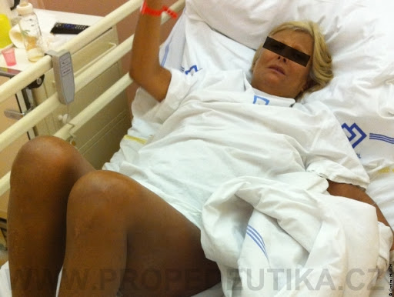
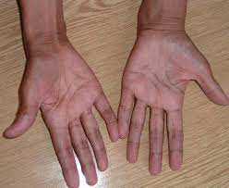
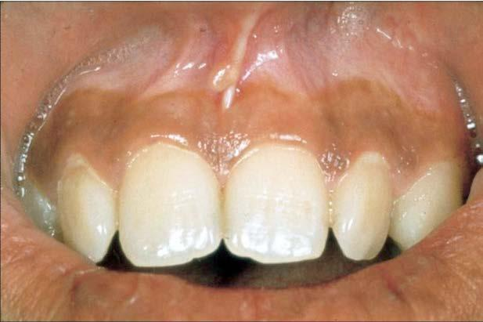
Hyperpigmentace

Slide 48
Akutní hypokortikální nedostatečnost –Addisonská krize
Život ohrožující stav
akutní krvácení do nadledvin-meningokoková sepse
Chronická insuficience při akutním onemocnění
Vyšetření
Sérová hladiny kortizolu
Stimulační test
ACTH test
Stanovení ACTH

Slide 49
Hypokortikální insuficience
Terapie:
Substituce glukokortikoidů
Hydrokortizon 10-30 mg p.o., Hydrokortizon 300-400mg iv
Fludrikortizon

Slide 50
Cushingův syndrom a Cushingova choroba
Cushingův syndrom
dlouhodobé vysoké hladiny kortizolu v cirkulaci
Cushingova choroba
Cushingův syndrom v důsledku nadměrné tvorby ACTH adenomem hypofýzy

Slide 51
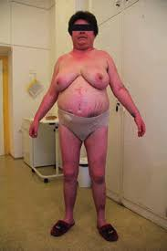
Cushingův syndrom a Cushingova choroba
Nadbytek kortizolu
Centrální obezita
Tenká kůže a strie
Kožní infekce
Hematomy
Svalová atrofie
Hypertenze
Cukrovka
Osteoporóza

Slide 52
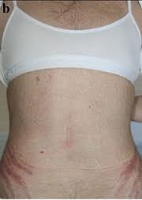
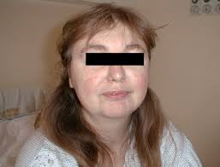
Cushingův syndrom
Notes:
52

Slide 53
Primární hyperaldosteronismus a Connův syndrom
Autonomní nadprodukce aldosteronu v kůře nadledvin
Connův syndrom- primární hyperaldosteronismus nadprodukce aldosteronu adenomem kůry nadledvin
Sekundární hypertenze, hypokalemie

Slide 55
Dřeň nadledvin Feochromocytom
Nádor z chromafinní tkáně sympatiku
Nadprodukce
Noradrenalinu
Adrenalinu
Dopaminu
Klinika
Změny TK
Bolest hlavy, pocení, arytmie, zblednutí, zarudnutí,
Bolest na hrudi, DM

Slide 56
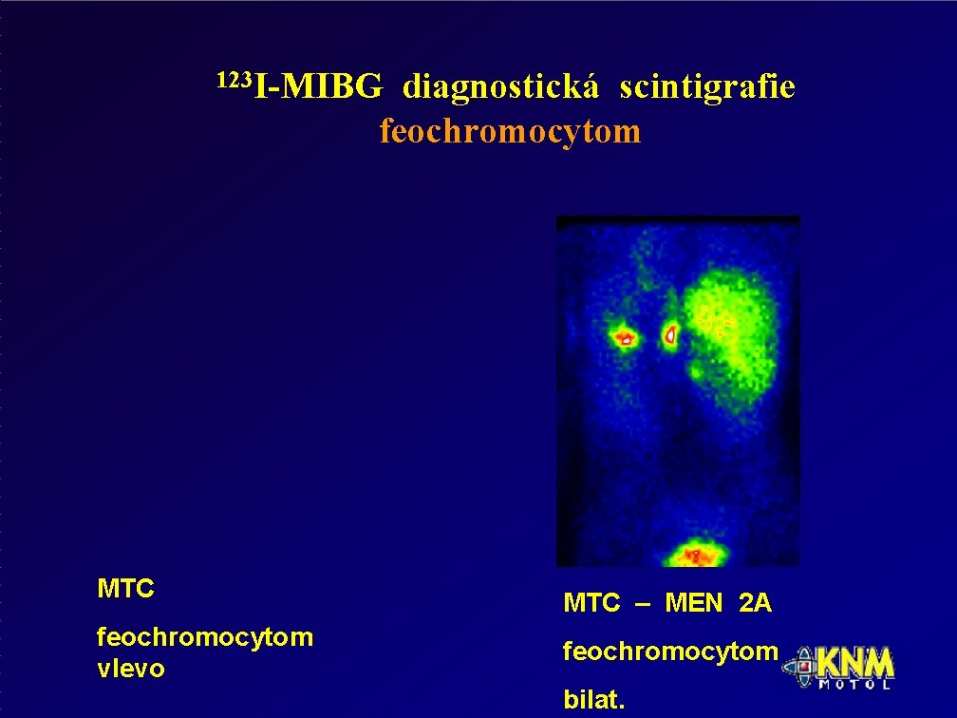
Dřeň nadledvin - Feochromocytom
Diagnostika
Stanovení metanefrinů
normetanefrinů v séru
Terapie
Adrenalektomie
Extirpace extraadrenálně uloženého tumoru
Farmakologická příprava

Slide 57
Osteoporóza

Slide 58
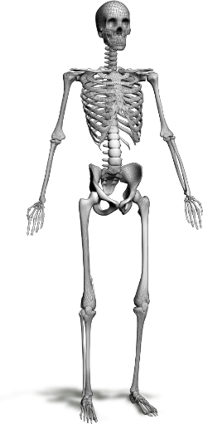
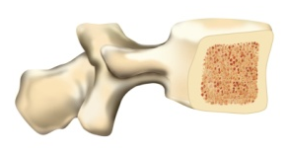

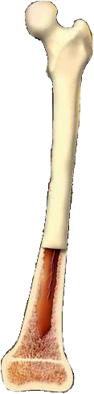
Kostra je tvořena kortikální a trabekulární kostí
Skelet je dynamický orgán, který se skládá z více než 200 samostatných kostí, které mají mechanickou, ochrannou a metabolickou funkci
Skládá se ze dvou druhů kostí:
  Kortikální kost: zevní hutný obal (~80 % celkové hmoty skeletu)
  Trabekulární kost: systém propojených trámců uvnitř kortikálního obalu (~20 % hmoty skeletu)
Obratle
Haversův systém
Femur
Trabekulární kost
Periost
Kortikální
kost
Převzato z Dempster DW. Primer on the Metabolic Bone Diseases and Disorders of Mineral Metabolism. 6th ed. 2006:7-11.
Notes:
Hlavní téma
Toto schéma popisuje stavbu a funkci kostí ve skeletálním systému.
Doplňkové informace
Více než 200 kostí dospělého člověka představuje asi 17 % celkové váhy těla¹.
Mimo svou podpůrnou funkci plní skelet tři základní role: mechanickou (pohyb a stabilita), ochrannou (absorbuje traumata a tlak) a metabolickou (minerální homeostáza)^{1,2}.
Existují dva makroskopicky odlišné druhy kostí: kortikální a trabekulární^{1,2}.
Kortikální kost představuje ~80 % hmoty skeletu. Tvoří hutný, ochranný, zevní obal^{1,2}.
Trabekulární kost - ~20 % hmoty skeletu. Má voštinovitý charakter a obklopuje kostní dřeň^{1,2}.
Poměr kortikální a trabekulární kosti se liší podle anatomické lokality^{1,3}.
Každý typ kosti má stejné funkční vlastnosti, ale může reagovat rozdílně v závislosti na věku, stresu, chorobných stavech a vystavení terapeutickým zásahům¹.
1. Dempster DW. Primer on the Metabolic Bone Diseases and Disorders of Mineral Metabolism. 6th ed. 2006:7-11.
2. Baron R. General Principles of Bone Biology. 5th ed. 2003:1-8.
3. Lindsay R and Cosman F. Treatment of the Postmenopausal Woman. 2nd ed. 1999:305-314.

Slide 59

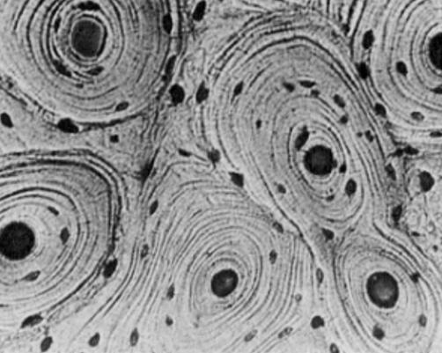
Kortikální kost
Zevní hutný obal kosti; určuje její tvar
80 % hmoty skeletu
Základní funkce
  Poskytuje biomechanickou oporu
  Místo pro připojení šlach a svalů
  Ochrana proti nadměrné zátěži
Míra kostního obratu 2-3 % ročně
Dempster DW. Primer on the Metabolic Bone Diseases and Disorders of Mineral Metabolism. 6th ed. 2006:7-11.
Notes:
Hlavní téma
Toto schéma ukazuje mikro CT obraz kortikální kosti, hutného zevního obalu, který určuje tvar lidské kosti¹.
Doplňkové informace
Kortikální kost je tvořena překrývajícími se subjednotkami, které se nazývají osteony, nebo-li Haversův systém, a vznikají z koncentrických vláken mineralizovaného kolagenu^{1,2}.
Osteony jsou podélně orientované a nepravidelně propojené, obklopují cévy, nervová vlákna a síť kanálků v rámci svého dynamického mikroprostředí³.
Vnitřní povrch kortikální kosti se nazývá endost, což je primárně místem přestavby kosti a metabolických aktivit^{1,3}.
Vnější povrch je znám jako periost a je to místo, kde se tvoří nová kost (apozice)^{1,3}.
1. Dempster DW. Primer on the Metabolic Bone Diseases and Disorders of Mineral Metabolism. 6th ed. 2006:7-11.
2. Seeman E, Delmas PD. N Engl J Med 2006;354:2250-2261.
3. Seeman E. Osteoporos Int 2007;18:123-128.

Slide 60
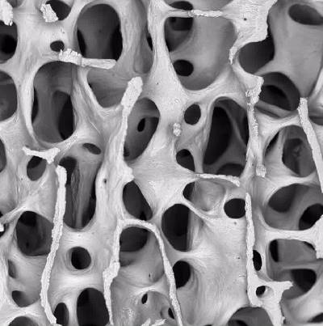
Trabekulární kost
Spongiózní pletivo jemných trámců kosti - trabekula
20 % hmoty skeletu
Základní funkce
  Metabolismus minerálů
  Síla a pružnost
Vyšší míra kostního obratu v porovnání s kortikální kostí
Dempster DW. Primer on the Metabolic Bone Diseases and Disorders of Mineral Metabolism. 6th ed. 2006: 7-11; Image courtesy of A. Boyde
Notes:
Hlavní téma
Toto schéma ukazuje mikro CT obraz kortikální kosti, hutného zevního obalu, který určuje tvar lidské kosti¹.
Doplňkové informace
Kortikální kost je tvořena překrývajícími se subjednotkami, které se nazývají osteony, nebo-li Haversův systém, a vznikají z koncentrických vláken mineralizovaného kolagenu^{1,2}.
Osteony jsou podélně orientované a nepravidelně propojené, obklopují cévy, nervová vlákna a síť kanálků v rámci svého dynamického mikroprostředí³.
Vnitřní povrch kortikální kosti se nazývá endost, což je primárně místem přestavby kosti a metabolických aktivit^{1,3}.
Vnější povrch je znám jako periost a je to místo, kde se tvoří nová kost (apozice)^{1,3}.
of the Postmenopausal Woman. 2nd ed. 1999: 305-314.
5. Seeman E. N Eng J Med 2006;354: 2250-2261.
6. Eriksen EF, et al. Bone Histomorphometry 1994: 13-20.
7. Seeman E. Osteoporos Int 2007;18:123-128.

Slide 61
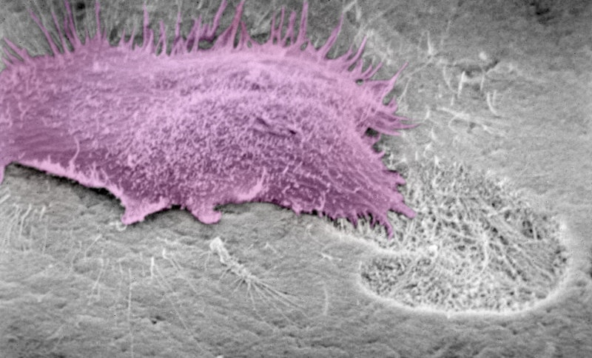
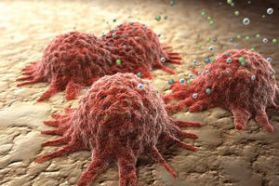
Osteoklasty jsou buňky, které resorbují kost
Osteoklast
osteoblast
Povrch kosti resorbovaný osteoklastem
Upraveno dle: http://www.brsoc.org.uk/gallery/arnett_osteoclast.jpg.
Foto použito se souhlasem © Tima Arnetta, Společnost pro výzkum kosti.
Notes:
Hlavní téma
Toto schéma představuje naskenovaný elektronový mikrograf osteoklastem resorbované kosti¹.
Doplňkové informace
Osteoklasty se diferencují z hematopoetických kmenových buněk. Jejich funkcí je resorpce kostí a mají životně důležitou roli ve vývoji skeletu, růstu, vyživování a kalciovém metabolismu².
Resorbují minerální i organickou složku kosti tím, že se navážou na kostní matrix, polarizují a vytvoří nepravidelnou hranici na povrchu kosti s cílem oddělit resorbovanou oblast².
Rozklad kostního minerálu dále pokračuje sekrecí kyselin a enzymů rozrušujících kolagen na povrchu kosti².
Jakmile jsou produkty resorpce odbourány, osteoklast buď začne působit na jiném místě (jak je vidět na obrázku z elektronového mikroskopu výše) nebo odumře, podléhá apoptóze².
Fragmenty kolagenu a rozpustné kalcium a fosfáty vzniklé odbouráváním kosti se uvolňují do oběhu³.
Výzkum identifikoval, že RANK ligand je základním mediátorem formování, funkce a přežití osteoklastů.
1. Electron micrograph reproduced with the permission of The Bone Research Society; http://www.brsoc.org.uk/gallery/arnett_osteoclast.jpg Accessed 2/19/2009.
2. Bar-Shavit Z. J Cell Biochem 2007;102:1130-1139.
3. Boyle WJ, et al. Nature 2003;423:337-342.

Slide 62
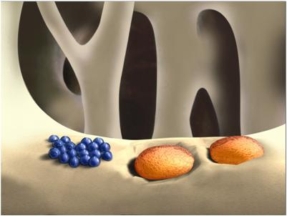
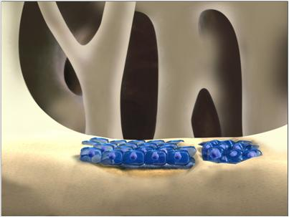
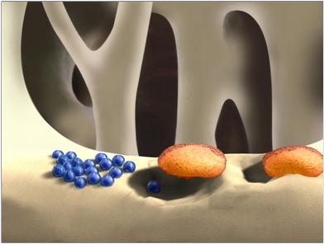
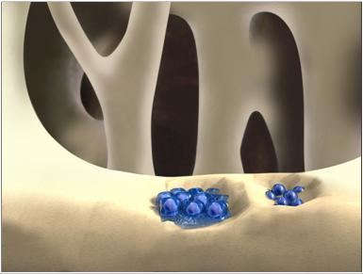
Zdravý skelet se vyznačuje rovnováhou mezi úbytkem a novotvorbou kosti
Aktivace
Resorpce:10 dní
Při zvýšeném kostním obratu převažuje úbytek kosti
Klidový stav
Reverze
Novotvorba:3 měsíce
Baron R. Primer on the Metabolic Bone Diseases and Disorders of Mineral Metabolism. 5th ed. 2003:1-8.
Bringhurst FR, et al. Harrison’s Principles of Internal Medicine. 16th ed. 2005:2238-2249.
Lindsay R, et al. Treatment of the Postmenopausal Woman: Basic and Clinical Aspects. 2nd ed. 1999:305-314.
Notes:
Hlavní téma
Dospělý skelet podstupuje permanentní cyklus odbourávání a novotvorby kosti, který se nazývá přestavba^{1,2}.
Doplňkové informace
Přestavba je kombinace aktivity osteoklastů (odbourávání) a osteoblastů (novotvorba), při které je stará kostní tkáň nahrazena novou¹.
Přestavba se liší od stavby (tvorba nové kosti), která vede k čistému nárůstu kostní hmoty³.
Přestavba je průvodním jevem sil generovaných mechanickým stresem, a probíhá ve 4 fázích⁴:
Aktivace: povrch kosti v klidové fázi se mění v přestavující se povrch. Prekurzory osteoklastů fúzují a tvoří mnohojaderné osteoklasty ³⁻⁶.
Odbourávání: osteoklasty rozrušují kostní matrix použitím acidifikace a proteolytické digesce v samostatných kruhových Howshipových lakunách, následně opouštějí místo resorpce anebo odumřou³⁻⁶.
Reverze: jakmile osteoklasty resorbují kostní matrix, osteoblasty jsou směřovány k povrchu kosti³⁻⁶.
Novotvorba: osteoblasty vytvoří v resorbované kosti nový osteoid (kolagenovou bezminerálovou matrix), čímž vznikne základní struktura pro minerální depozici (převážně hydroxyapatit). Tato matrix se postupně zpevňuje a vytvoří kost³⁻⁶.
Odbourávání trvá ~30 dní u kortikální a ~43 dní u trabekulární kosti⁷.
Novotvorba trvá ~ 90 dní u kortikální a ~145 dní u trabekulární kosti⁷.
V situacích, kdy je vysoká míra přestavby, se může zvýšit křehkost kostí⁸.
1. Roodman GD. N Engl J Med 2004;350:1655-1664.
2. Seeman E and Delmas PD. N Engl J Med 2006;354:2250-2261.
3. Dempster DW. Primer on the Metabolic Bone Diseases and Disorders of Mineral Metabolism. 6th ed. 2006:9.
4. Bringhurst FR, et al. Harrison’s Principles of Internal Medicine. 16th ed. 2005:2238-2249.
5. Baron R. Primer on the Metabolic Bone Diseases and Disorders of Mineral Metabolism. 5th ed. 2003:1-8.
6. Lindsay R and Cosman F. Treatment of the Postmenopausal Woman. 2nd ed. 1999:305-314.
7. Eriksen EF, et al. Bone Histomorphometry 1994:13-20.
8. Heaney, RP. Bone 2003:457-465.

Slide 63
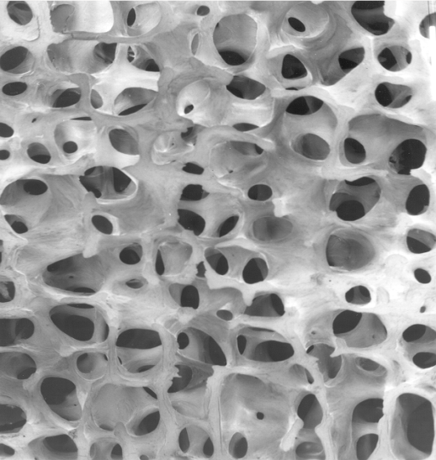
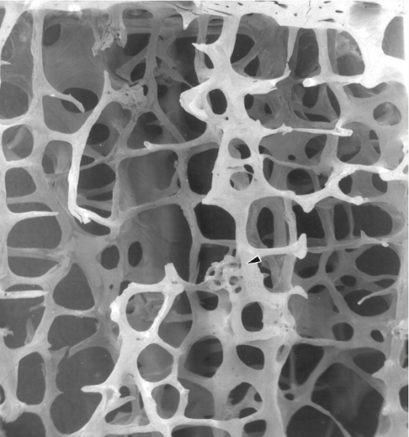
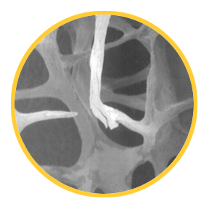
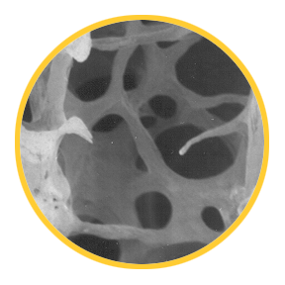
Nadměrná resorpce kosti přispívá ke vzniku osteoporózy
Zvýšená přestavba kosti
Zvýšená fragilita skeletu
Strukturální porucha
Zvýšené
riziko
zlomenin
Obrázek od Davida W. Dempstera, PhD.
Notes:
Hlavní téma
Obrázky ukazují mikroCT skeny biopsií normálních a osteoporotických párových lopat kosti kyčelní u pacienta ve věku 53 a 58 let.
Doplňkové informace
Osteoporóza je onemocnění kosti charakterizovaná úbytkem kostní hmoty a mikroarchitektonickým poškozením kostní tkáně, která predisponuje pacienta ke zvýšenému riziku zlomenin¹⁻³.
Hustota kostního minerálu a strukturální integrita určují pevnost kosti¹. Zrychlená přestavba kosti může vést k čistému úbytku kosti, který způsobuje strukturální fragilitu a náchylnost k zlomeninám^{3,4}.
Kostní makroarchitektura (tvar a geometrie), mikroarchitektura (trabekulární a kortikální architektura), matrix a složení kostního minerálu, stupeň mineralizace, kumulace mikropoškození a míra kostního obratu přispívají ke strukturální charakteristice kosti^{1,3,4}.
1. NIH Consensus Development Panel on Osteoporosis Prevention, Diagnosis, and Therapy. NIH Consensus Statement. JAMA 2001;285:785-795.
2. Sambrook P, et al. Lancet 2006;367(9527):2010-2018.
3. Heaney, RP. Bone 2003;33:457-465.
4.Chavassieux et al. Endocrine Reviews 2007;28(2):151-164.

Slide 64
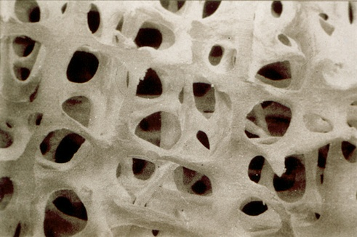
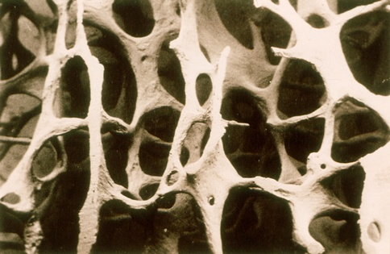
Osteoporóza je běžná nemoc se zvýšeným rizikem zlomenin v celém skeletu
Zdravá kost
Definice osteoporózy:
Systémové onemocnění skeletu charakterizované úbytkem kostní hmoty a poškozením mikroarchitektury kostní tkáně, s následným zvýšením fragility kostí a náchylností ke zlomeninám
Jejím typickým projevem je, že úbytek kostní hmoty převáží nad její novotvorbou
“Osteoporóza je jedna z nejběžnějších a nejvíce ohrožujících chronických onemocnění, je to globální zdravotnický problém.”
International Osteoporosis Foundation
Osteoporóza
“Osteoporóza vystavuje milióny žen zvýšenému riziku zlomenin, potenciálním životním změnám a dlouhodobým oslabujícím účinkům.”
WHO
Boyle WJ, et al. Nature 2003;423: 337-342
Notes:
Hlavní téma
Osteoporóza je charakterizována abnormálně zvýšeným odbouráváním kosti zprostředkovaným osteoklasty, který vede k poklesu pevnosti kosti a zvýšení rizika zlomenin¹.
Doplňkové informace
Obrázky ukazují mikro CT zdravé a osteoporotické kosti.
Podle WHO je:“Osteoporóza systémové onemocnění skeletu charakterizované nízkou denzitou kostního minerálu a poškozením mikroarchitektury kostní tkáně s následným zvýšením fragility kosti”².
Reference:
Boyle WJ, et al. Nature 2003;423:337-342.
World Health Organization. Technical Report Series 921. Prevention and Management of Osteoporosis: Report of a WHO Scientific Group. 2003.

Slide 65
Kostní hmota rychle ubývá s nástupem menopauzy
Dosažení maxima
kostní hmoty
Maximum kostní hmoty
Nástup menopauzy *
Úbytek kosti
Tvorba
>
Resorpce
Kostní hmota
Resorpce
>
Tvorba
0
10
20
30
40
50
60
70
80
Věk (roky)
Během tohoto časového období probíhá menopauza
Lanham-New SA. Proc Nutr Soc. 2008;67: 163-176; Burger H, et al. Am J Epidemiol 1998;147: 871-879; Recker R, et al. J Bone Miner Res 2000;15:1965-1973; Sambrook P, et al. Baillieres Clin Rheumatol 1993;7: 445-457; Weaver CM, et al. Primer on the Metabolic Bone Diseases and Disorders of Mineral Metabolism. 7th ed. 2008:206-208.
Notes:
Hlavní téma
Změny v rovnováze mezi úbytkem a novotvorbou způsobují přírůstky a úbytky kostní hmoty, které se vyskytují u žen během jejich životního cyklu¹.
Doplňkové informace
Kost je dynamická tkáň, která prochází procesem úbytku a novotvorby, souhrnně nazývaným přestavba kosti¹. Během puberty nastupuje období rychlého přírůstku kostní hmoty; během 4 let přibude 40% kostní hmoty². Vrcholu tvorby kostní hmoty je dosaženo ve věku 18 let³.
Kostní hmota zůstává na stejné úrovni do menopauzy, kdy snížením hladiny estrogenu, spolu se stárnutím, může nastoupit fáze relativně rychlého úbytku kosti⁴.
Po menopauze se úbytek kosti zpomaluje. Avšak po 70. roce věku můžeme pozorovat druhou fázi zvýšeného úbytku kosti, což může být způsobeno faktory zahrnujícími nedostatek vitaminu D a úbytkek svalové hmoty⁶.
Boyle WJ, et al. Nature 2003;423:337-342.
Weaver CM, et al. Primer on the Metabolic Bone Diseases and Disorders of Mineral Metabolism. 7th ed. 2008:206-208.
Sambrook P, et al. Baillieres Clin Rheumatol 1993;7:445-457.
Recker R, et al. J Bone Miner Res 2000;15:1965-1973.
Burger H, et al. Am J Epidemiol 1998;147:871-879.
Kiel DP, et al. Primer on the Metabolic Bone Diseases and Disorders of Mineral Metabolism. 7th ed. 2008:98-102.

Slide 66
Diagnostika osteoporózy pomocí celotělové DXA: Definice podle WHO
DXA = Dvouenergiová rentgenová absorpciometrie (denzitometrie)
V klinické praxi slouží k diagnostice osteoporózy
Měření BMD hlavně v oblasti páteře a kyčle
T-skóre porovnává pacientovu BMD s průměrnou hodnotou mladé zdravé populace
Normální hustota
kostní tkáně
- 1.0
T-skóre
Osteopenie
- 2.5
Osteoporóza
World Health Organization. Technical Report Series 921. Prevence a management osteoporózy:Zpráva WHO Scientific Group. 2003.
National Osteoporosis Foundation. Clinician’s Guide to Prevention and Treatment of Osteoporosis. 2008
Notes:
Hlavní téma
Normální hustota kostního minerálu (BMD) je definována jako hodnota nacházející se v toleranci směrodatné odchylky (SD) od průměrné hodnoty mladé dospělé osoby (T-skóre ≥ -1)¹.
Doplňkové informace
Pokles BMD je spojován se zvýšením rizika zlomenin².
BMD může být měřena pomocí DXA. Celotělová DXA (páteře a kyčle) se běžně používá při diagnostice osteoporózy¹.
Definice osteoporózy založená na BMD podle WHO je¹:
Normální hustota kostního minerálu:T-skóre ≥ -1. Tyto ženy mají menší riziko fraktur a obvykle nepotřebují léčbu;
Osteopenie: T-skóre< -1 a > -2.5. Tato skupina zahrnuje většinu postmenopauzálních žen, které utrpí zlomeninu³;
Osteoporóza: T-skóre≤ -2.5. Ženy s touto hodnotou mají vysoké riziko zlomeniny¹ a měly by být léčeny odpovídající farmakologickou terapii (po pečlivém vyhodnocení, které vyloučí sekundární příčiny), podle National Osteoporosis Foundation (NOF)⁴.
Další ukazatele zahrnují Z-skóre, které porovnává pacientovu BMD s průměrnou hodnotou pro daný věk⁵. Z-skóre se běžně používá u dětí a mladších žen.
World Health Organization. Technical Report Series 921. Prevention and Management of Osteoporosis: Report of a WHO Scientific Group. 2003.
Sambrook P, et al. Lancet 2006;367:2010-2018.
Siris ES, et al. Arch Intern Med 2004;164:1108-1112.
National Osteoporosis Foundation. Clinician’s Guide to Prevention and Treatment of Osteoporosis. 2008.
Brown SA and Rosen CJ. Med Clin N Am 2003;87:1039–1063.

Slide 67
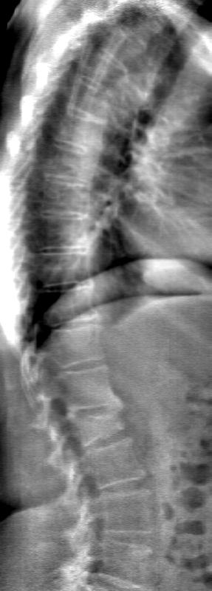
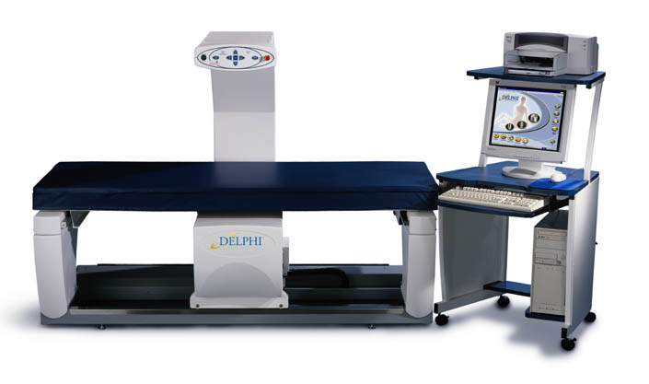
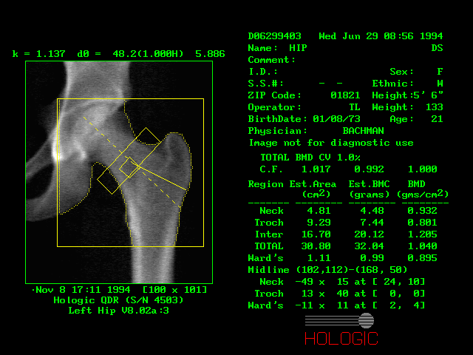
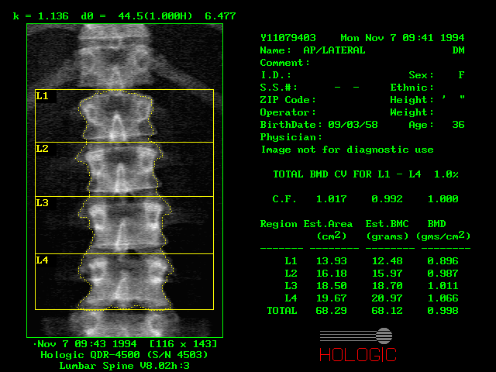
DXA

Slide 68
Nezávislé rizikové faktory zlomenin
Rizikové faktory:
  Věk
  Nízké BMD
  Předchozí zlomeniny
  Nízký BMI
  Rodinná anamnéza zlomenin kyčle
  Kouření v současnosti
  Vysoká konzumace alkoholu
  Revmatoidní artritida
  Léčba glukokortikoidy
Všechna tato rizika zvyšují
pravděpodobnost
zlomeniny během dalších
10 let, která může být
odhadnuta s použitím
FRAXu ®
Kanis JA, et al. Osteoporos Int. 2001;12:989-995. Kanis JA, et al. Osteoporos Int. 2001;12:417-427.
Kanis JA, et al. Osteoporos Int. 2005;16:581-589.
Notes:
Hlavní téma
BMD a věk jsou nezávislé rizikové faktory u zlomenin¹⁻³.
Doplňkové informace
Další rizikové faktory u zlomenin jsou obecně méně prediktivní a jejich význam se liší v závislosti na věku. Nicméně nedávné metaanalýzy prokázaly mezinárodní shodu v případě nízkého BMI, předchozích zlomenin, rodinné anamnézy zlomeniny kyčle, kouření v současnosti, vysoké konzumace alkoholu a revmatoidní artritidy jako rizikových faktorů u fraktur, jež jsou částečně nezávislé na BMD³.
Glukokortikoidy jsou také považovány za důležitou příčinou osteoporózy a zlomenin; riziko zlomeniny způsobené užíváním kortikosteroidů nesouvisí výhradně s úbytkem kostní hmoty, ale byla identifikována rizika nezávislá na BMD³.
Kanis JA et al. Osteoporos Int 2001;12:417-427.
Kanis JA, et al. Osteoporos Int 2001;12:989-995.
Kanis JA, et al. Osteoporos Int 2005;16:581-589.

Slide 69
Diferenciální diagnostika
Primární osteoporóza
Postmenopauzalní
Involuční
Osteomalacie
Sekundární postižení
Endokrinní poruchy
Poruchy pojivové tkáně
Gastrointestinální postižení
Hematologická onemocněn
Nefrologické onemocnění
Nádory
Léky
Imobilizace

Slide 70

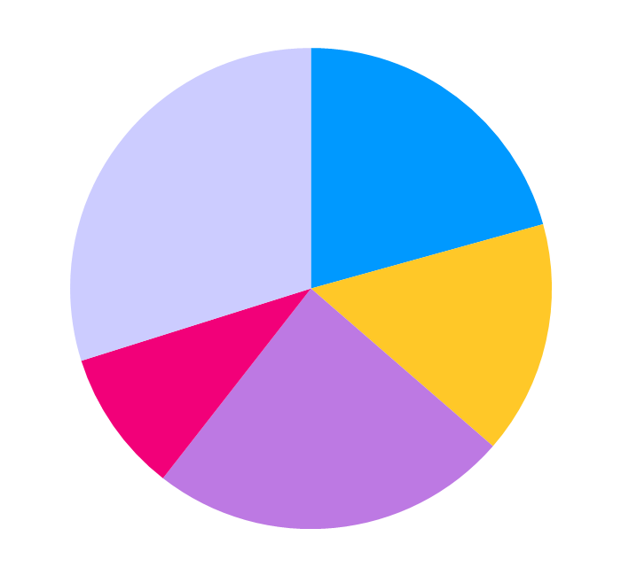
Incidence osteoporotických zlomenin v Evropě
Zlomeniny podle lokalizace (EU 2000)¹
V roce 2000 bylo odhadem 3,1 milionu nových osteoporotických zlomenin¹
Odhaduje se, že počet zlomenin kyčle v EU stoupne o téměř 135 % do roku 2050²
Kyčel
21%
Jiné
30%
Páteř
16%
Pažní kost
9%
Předloktí
24%
U pacientů s osteoporózou se zlomeniny vyskytují v celém skeletu
1. Johnell O and Kanis JA. Osteoporos Int 2006;17:1726-1733.
2. European Commission. Report on osteoporosis in the European Community-action for prevention, 1998.
Notes:
Hlavní téma
U pacientů s osteoporózou se zlomeniny mohou vyskytnout v celém skeletu a jsou spojovány s významnou klinickou, sociální a ekonomickou zátěží.
Doplňkové informace
Osteoporóza je obecný celosvětový zdravotnický problém, který může vést k invalidizujícím zlomeninám u milionů lidí po celém světě. Z odhadovaných 5,5 milionu nových osteoporotických zlomenin po celém světě v roce 2000 bylo 1,1 milionu zlomenin kyčle, 1,3 milionu zlomenin předloktí a 900 tisíc klinických (symptomatických) zlomenin obratlů¹.
Zlomeniny obratlů a kyčle jsou sice nejčastěji diskutované osteoporotické zlomeniny, ale nepředstavují jejich většinu. Faktem je, že zlomeniny zápěstí, pánve, pažní kosti, klíční kosti, stehenní kosti a dolní části nohy (tibie/fibuly) tvořily 63 % všech osteoporotických zlomenin u žen v Evropě v roce 2000, což dokresluje potřebu osteoporotických léčebných postupů s efektivitou na jiných místech skeletu než jsou kyčle a páteř¹.
Očekává se, že do roku 2050 roční incidence zlomenin kyčle vzroste až o 135 %, a odhadovaná prevalence zlomenin obratlů bude 57 %².
Johnell O and Kanis JA. Osteoporos Int. 2006;17:1726-1733.
European Commission. Report on osteoporosis in the European Community-action for prevention. Luxembourg Office for Official Publications of the European Communities, 1998. Available at: http://www.iofbonehealth.org/download/osteofound/filemanager/publications/pdf/eu-report-1998.pdf

Slide 71

Notes:
Znázornění predikce zlomenin krčku stehenní v roce 2050- výrazný nárůst v Jižní Americe a JV Asii –stárnutí populace

Slide 72
Pyramida prevence a léčby osteoporózy
Farmakoterapie
Ovlivnění sekundárních faktorů
/léky ,choroby/
Změny životního stylu
/nutrice,fyzická aktivita, prevence pádů/

Slide 73

Vitamin D
Deficit vitaminu D pod 40 nmol/l
sekundární zvýšení PTH a zvýšení kostní resorpce
Pokles koncentrace vitaminu D pod 30 nmol/l pokles svalové síly

Slide 74
Léky používané v terapii osteoporózy
Léky ,,odstraňující“příčinu v časné menopauze(úbytek ženských hormonú)
Estrogeny se už nepoužívají
SERM – selektivní estrogenové modulátory, u nás se nepoužívají
Chemická blokace metabolismu
Bifosfonáty
Stimulace nebo inhibice buněk
PTH a jeho deriváty,
Zásah do mezibuněčných regulací
Denosumab

Slide 75
Osteomalácie u dětí-křivice, rachitis
Příčiny:
Deficit vitamínu D
Nedostatek v potravě, porucha vstřebávání,
Porucha metabolismu (kůže,játra,ledviny)
Porucha receptorů

Slide 76
Osteomalácie
Bolesti kostí(hlavně v oblasti kyčlí)
Svalová slabost
Zlomeniny po malém traumatu
U dětí poruchy růstu, deformace kostí
Nálezy: nízké Ca, vyšší PTH
Notes:
těžká porucha tvorby kostí – kosti měknou, převažuje chrupavčitá hmota. Zatímco ve zdravé kostní tkáni je chrupavčité složky asi 30 %, v rachitické kosti až 70 %. Ubývá značně fosforečných solí, kdežto obsah vápenatých solí se celkem nemění. Kostní změny mají za následek, že dochází k poruchám ve tvaru kostí. U kojence měknou kosti lebeční, zvláště týlní. Zuby rostou nepravidelně a jsou na kousacích plochách zoubkované, tvrdé patro je vysoko klenuté. Na žebrech je přechod části chrupavčité v kostní značně ztluštělý a tvoří tzv. rachitický růženec. I na ostatních kostech jsou hranice chrupavky a kosti zduřelé, kosti dolních končetin se ohýbají, dítě přestává chodit. Také obratle se hroutí a tím vznikají různé zkřiveniny páteře.

Slide 77



Rachitida

